Slide 1
DỰ ÁN CÔNG NGHỆ THÔNG TIN · 2026
Xây dựng mô hình khuyến nghị lai kết hợp nhân tử hoá ma trận và mạng lưới thần kinh sâu
Mô hình đề xuất: NeuMF-F, NeuMF có đặc trưng · thử trên H&M và Amazon Beauty
Sinh viên: Lê Minh Lý, Sử Thị Yến Linh
Giảng viên hướng dẫn: TS. Hồ Thị Linh
Khoa Công nghệ thông tin, Trường Đại học Tôn Đức Thắng
Notes:
Khoảng 20 giây. Chào hội đồng, giới thiệu tên đề tài, hai thành viên và giảng viên hướng dẫn.

Slide 2
Bài toán và câu hỏi nghiên cứu
1 · BÀI TOÁN
Hệ khuyến nghị thời trang thường chỉ có lịch sử mua: ma trận khách–sản phẩm rất thưa.
NeuMF (He và cộng sự, 2017) ghép nhân tử hoá ma trận (GMF) với mạng nơ-ron (MLP) nhưng chỉ dùng mã khách và mã sản phẩm.
Thông tin sẵn có bị bỏ phí: thuộc tính, mô tả sản phẩm, doanh số theo thời gian, thông tin khách.
Đề tài: NeuMF-F, đưa các đặc trưng này vào cả hai nhánh của NeuMF.
Câu hỏi 1
NeuMF-F có khuyến nghị tốt hơn các mô hình đối chứng được tinh chỉnh đầy đủ không?
Câu hỏi 2
Đặc trưng có giúp không, và nhóm đặc trưng nào đóng góp nhiều nhất?
Câu hỏi 3
Ghép hai nhánh có tốt hơn từng nhánh; nên hợp nhất sớm hay hợp nhất muộn?
2
Notes:
Khoảng 40 giây, nói nhanh. Dữ liệu thời trang chỉ có lịch sử mua, rất thưa. NeuMF chỉ dùng mã nên bỏ phí thông tin sẵn có. Đề tài thêm đặc trưng vào cả hai nhánh của NeuMF và đặt ba câu hỏi; phần kết quả sẽ trả lời lần lượt từng câu.

Slide 3
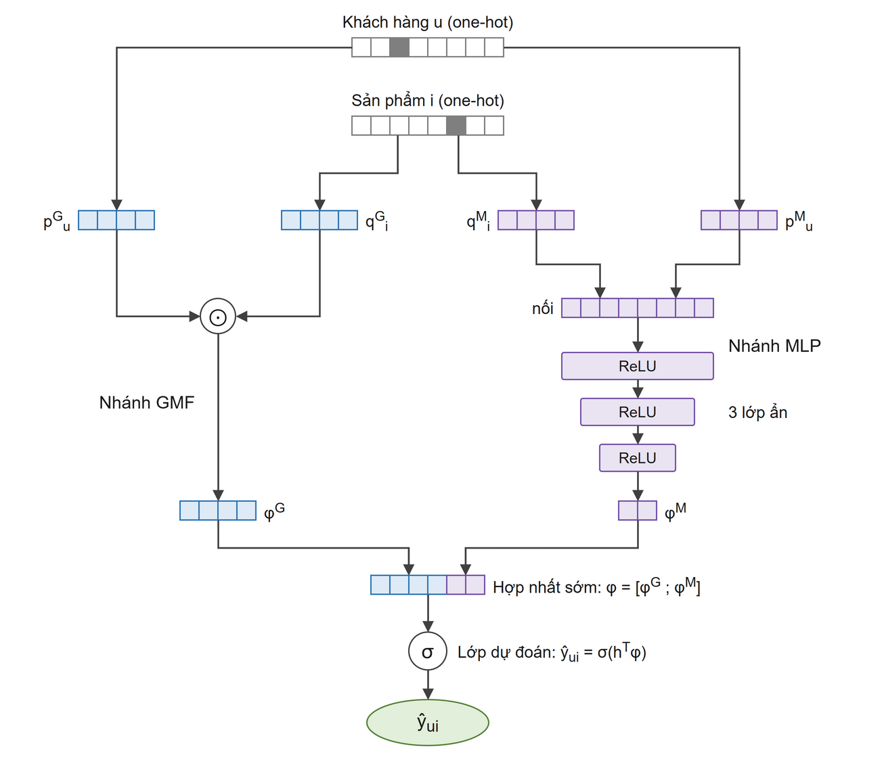
Nền tảng: NeuMF hợp nhất hai nhánh
2 · CƠ SỞ LIÊN QUAN
GMF: nhân từng phần tử vector khách và vector sản phẩm, dạng tổng quát của nhân tử hoá ma trận (Koren và cộng sự, 2009).
MLP: nối hai vector rồi qua các lớp ẩn ReLU để học tương tác phi tuyến.
Hợp nhất sớm (NeuMF): nối đầu ra hai nhánh, một lớp dự đoán chung, học chung.
Hợp nhất muộn: hai mô hình huấn luyện riêng, trộn điểm theo trọng số (Atrey và cộng sự, 2010).
Hạn chế: chỉ dùng mã ID, không tận dụng thông tin của khách và sản phẩm.
3
Notes:
Khoảng 40 giây. NeuMF gồm nhánh GMF (nhân từng phần tử hai vector, tổng quát hoá MF) và nhánh MLP (nối hai vector rồi qua các lớp ẩn). Hai đầu ra được nối lại trước lớp dự đoán: đó là hợp nhất sớm. Cách khác là huấn luyện hai mô hình riêng rồi trộn điểm: hợp nhất muộn. Đề tài so cả hai cách.

Slide 4
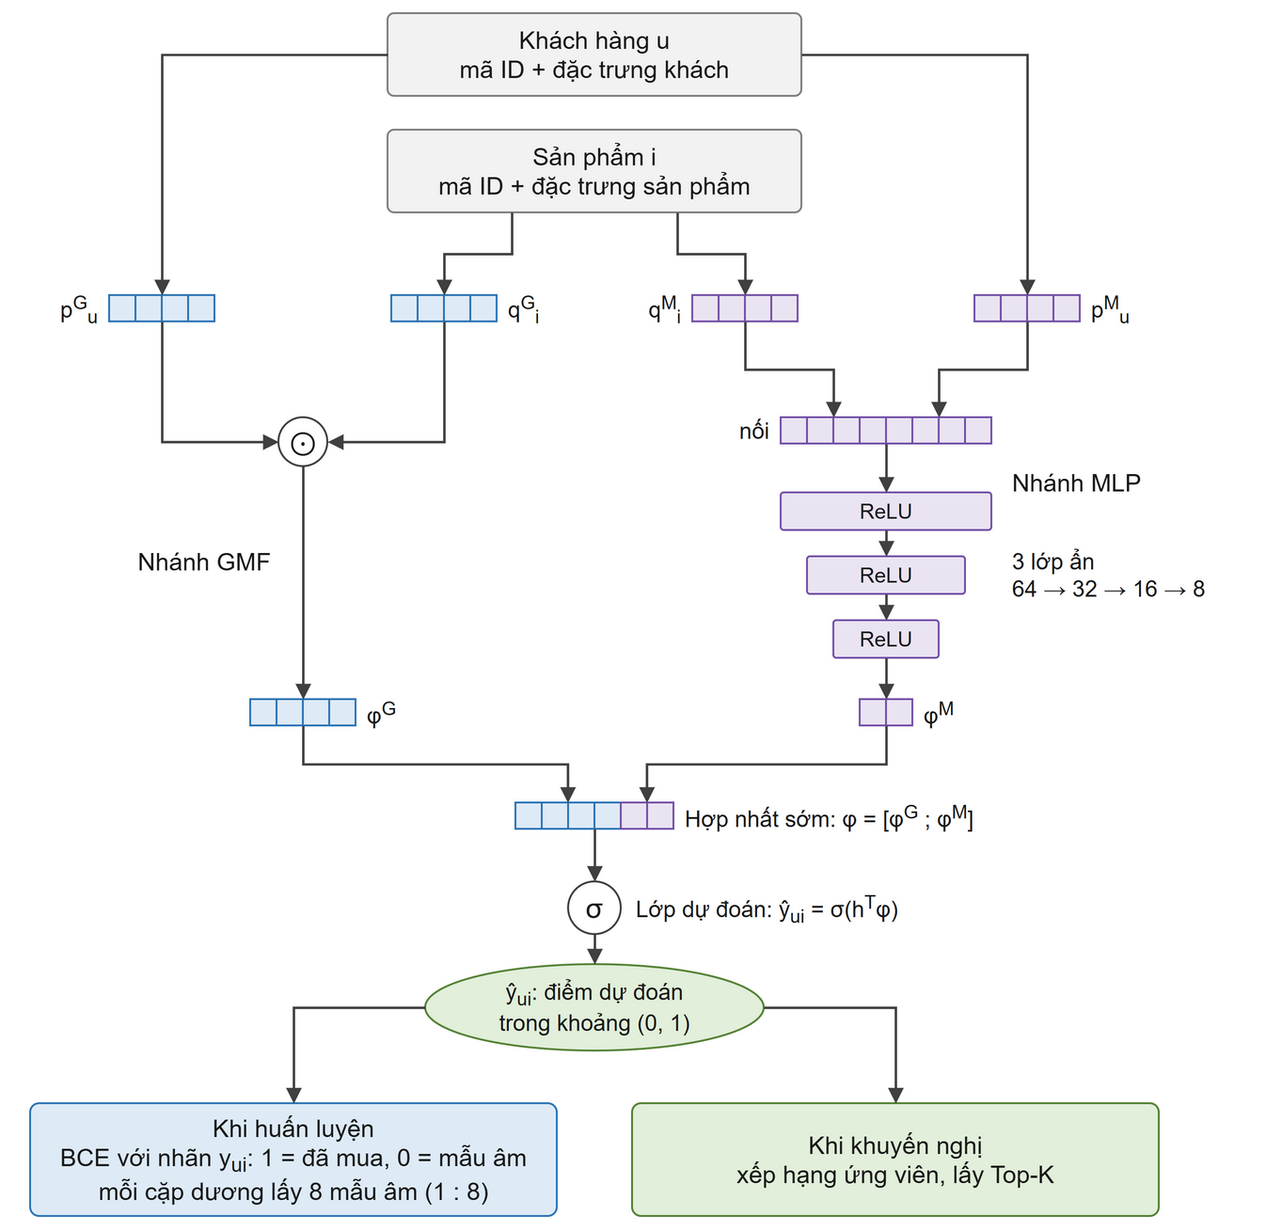
Mô hình đề xuất NeuMF-F
3 · MÔ HÌNH ĐỀ XUẤT
Đặc trưng thêm vào
Sản phẩm: thuộc tính danh mục, vector mô tả văn bản.
Thời gian: doanh số 7, 28, 91 ngày trước, tuổi sản phẩm, tính tại đúng thời điểm mua.
Khách hàng: nhóm tuổi, hội viên (H&M); số ngày từ lần mua gần nhất.
Huấn luyện: BCE, mỗi cặp dương lấy 8 mẫu âm, mẫu âm chỉ lấy sản phẩm đã ra mắt.
Khuyến nghị: xếp hạng toàn bộ ứng viên, lấy Top-K.
4
Notes:
Khoảng 1 phút, nói trực tiếp trên hình. Đi từ trên xuống: khách và sản phẩm gồm mã ID cộng đặc trưng; bốn vector nhúng; nhánh GMF nhân từng phần tử; nhánh MLP nối rồi qua tháp 64 → 32 → 16 → 8; nối hai đầu ra (hợp nhất sớm); sigmoid cho điểm trong (0, 1). Huấn luyện bằng BCE với 8 mẫu âm cho mỗi cặp dương, mẫu âm lấy theo thời điểm (sản phẩm đã ra mắt). Khi khuyến nghị: xếp hạng mọi ứng viên, lấy Top-K. Nếu máy chiếu nhỏ: dùng Zoom của PowerPoint (View > Zoom) phóng vào từng nhánh khi nói.

Slide 5
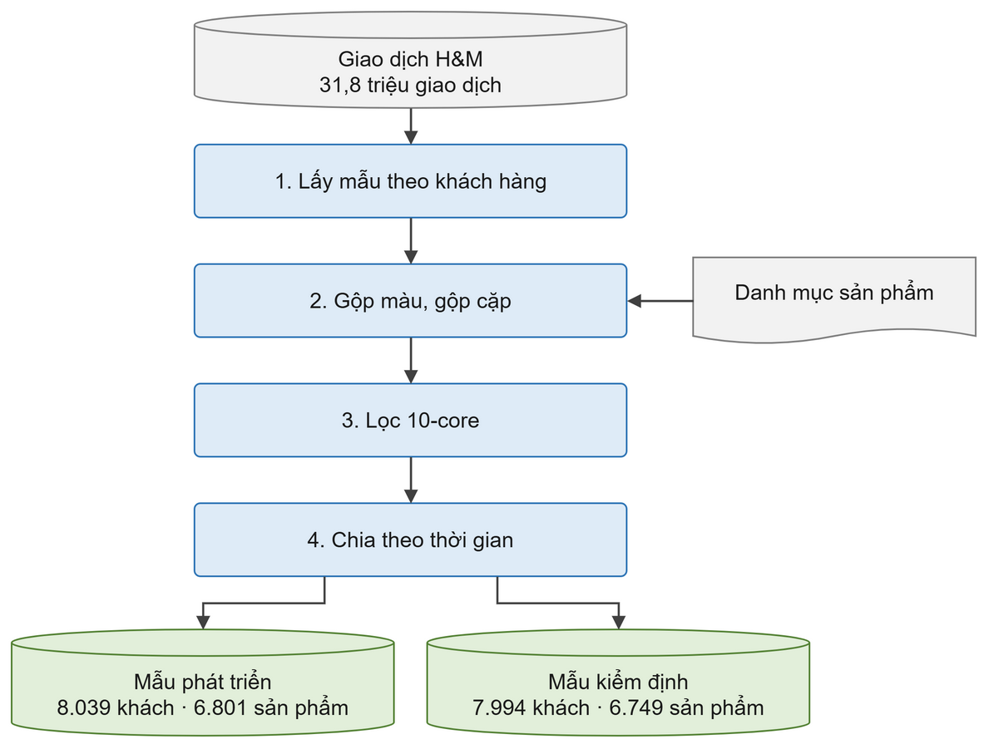
Dữ liệu: H&M và Amazon Beauty
4 · QUY TRÌNH THỰC NGHIỆM
7.994
6.749
khách, mẫu kiểm định H&M
sản phẩm H&M
10.681
6.069
khách Amazon Beauty
sản phẩm Amazon Beauty
Mỗi khách xếp hạng khoảng 6.710 ứng viên (H&M), chấm trên 3.165 khách có món mua mới.
Amazon Beauty: giữ cấu hình chọn trên H&M, không tinh chỉnh lại.
5
Notes:
Khoảng 40 giây. H&M: lấy hai mẫu khách tách rời, gộp màu theo mẫu thiết kế, lọc 10-core, chia theo thời gian. Mẫu phát triển để tinh chỉnh, mẫu kiểm định để kết luận. Amazon Beauty dùng để kiểm chứng ở lĩnh vực khác, giữ nguyên cấu hình chọn trên H&M, không tinh chỉnh lại.

Slide 6
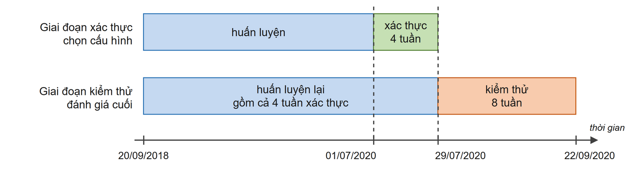
Quy trình: chia theo thời gian, tập kiểm thử mở một lần
4 · QUY TRÌNH THỰC NGHIỆM
1
Tinh chỉnh
2
Khoá kế hoạch
3
Kiểm thử một lần
Mọi mô hình cùng ngân sách, chọn theo NDCG@10 trên tập xác thực (seed 42).
Mô hình đề xuất, họ so sánh và độ đo được đăng ký trước ngày 03/10/2026.
Huấn luyện lại 5 seed, xếp hạng mọi ứng viên, Wilcoxon + Holm.
6
Notes:
Khoảng 1 phút, phần cô dặn phải nói rõ. Chia theo thời gian: học trên quá khứ, đoán tương lai. Tinh chỉnh mọi mô hình cùng ngân sách trên tập xác thực của mẫu phát triển. Khoá kế hoạch đánh giá (đăng ký trước 03/10/2026) rồi mới mở tập kiểm thử, đúng một lần, huấn luyện lại 5 seed. So sánh bằng Wilcoxon, bootstrap, hiệu chỉnh Holm cho họ 9 so sánh.

Slide 7
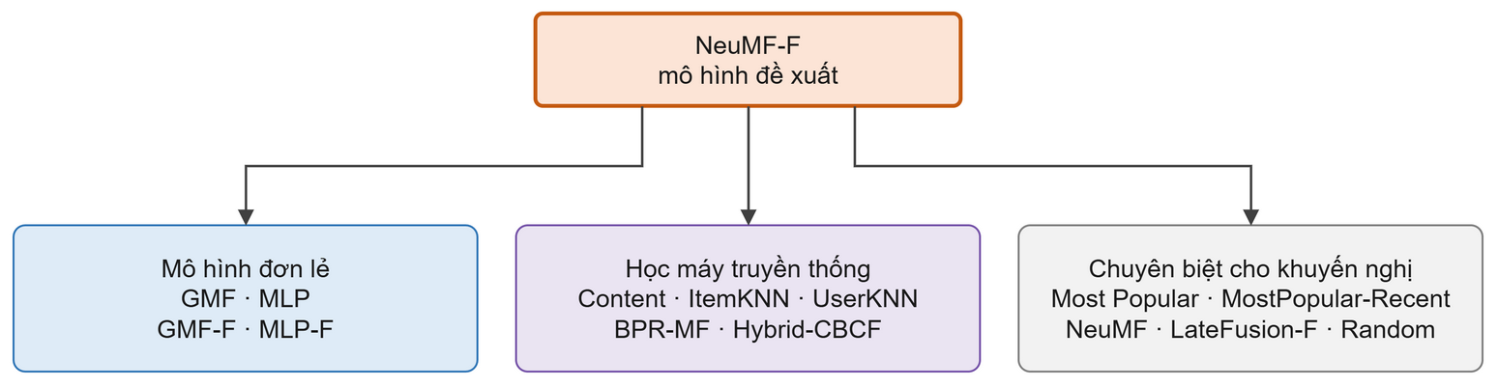
Mô hình đối chứng
4 · QUY TRÌNH THỰC NGHIỆM
Mọi mô hình dùng cùng dữ liệu, cùng tập ứng viên, cùng 5 seed và cùng mã nguồn đánh giá; chỉ khác bản thân mô hình và cấu hình chọn trên tập xác thực.
7
Notes:
Khoảng 20 giây. Ba nhóm đối chứng theo góp ý của cô: mô hình đơn lẻ, học máy truyền thống, chuyên biệt cho khuyến nghị. LateFusion-F là hợp nhất muộn của chính hai nhánh có đặc trưng.

Slide 8
Kết quả trên H&M
5 · KẾT QUẢ VÀ PHÂN TÍCH
+43,8%
NDCG@10 so với NeuMF chỉ dùng ID (có ý nghĩa)
7/9
so sánh trong họ đăng ký trước NeuMF-F tốt hơn có ý nghĩa
So với GMF-F: +2,6%, không khác biệt có ý nghĩa.
So với LateFusion-F: −2,2%, không khác biệt có ý nghĩa (p Holm = 0,735).
NDCG@10 trên tập kiểm thử, trung bình 5 seed, 3.165 khách
8
Notes:
Khoảng 1 phút. Trả lời câu hỏi 1: NeuMF-F hơn NeuMF chỉ dùng ID 43,8% và tốt hơn có ý nghĩa 7 trong 9 so sánh đăng ký trước. Nói thẳng: LateFusion-F có NDCG@10 cao nhất nhưng chênh với NeuMF-F không có ý nghĩa; NeuMF-F ngang GMF-F. Các mô hình có đặc trưng chiếm bốn vị trí đầu.

Slide 9
Kết quả trên Amazon Beauty
5 · KẾT QUẢ VÀ PHÂN TÍCH
+65,7%
NDCG@10 so với NeuMF chỉ dùng ID (có ý nghĩa)
6/9
so sánh trong họ đăng ký trước NeuMF-F tốt hơn có ý nghĩa
So với GMF-F: −0,6%, không khác biệt có ý nghĩa.
So với LateFusion-F: −12,5%, LateFusion-F tốt hơn có ý nghĩa (p Holm < 0,001).
NDCG@10 trên tập kiểm thử, trung bình 5 seed, 2.644 khách
9
Notes:
Khoảng 45 giây. Cùng cấu hình chọn trên H&M, không tinh chỉnh lại: NeuMF-F vẫn hơn NeuMF chỉ dùng ID 65,7%. Ở đây LateFusion-F tốt hơn NeuMF-F có ý nghĩa, và NeuMF-F xếp thứ ba, ngang GMF-F. Kết luận về đặc trưng lặp lại; kết luận về cách hợp nhất thì phụ thuộc dữ liệu.

Slide 10
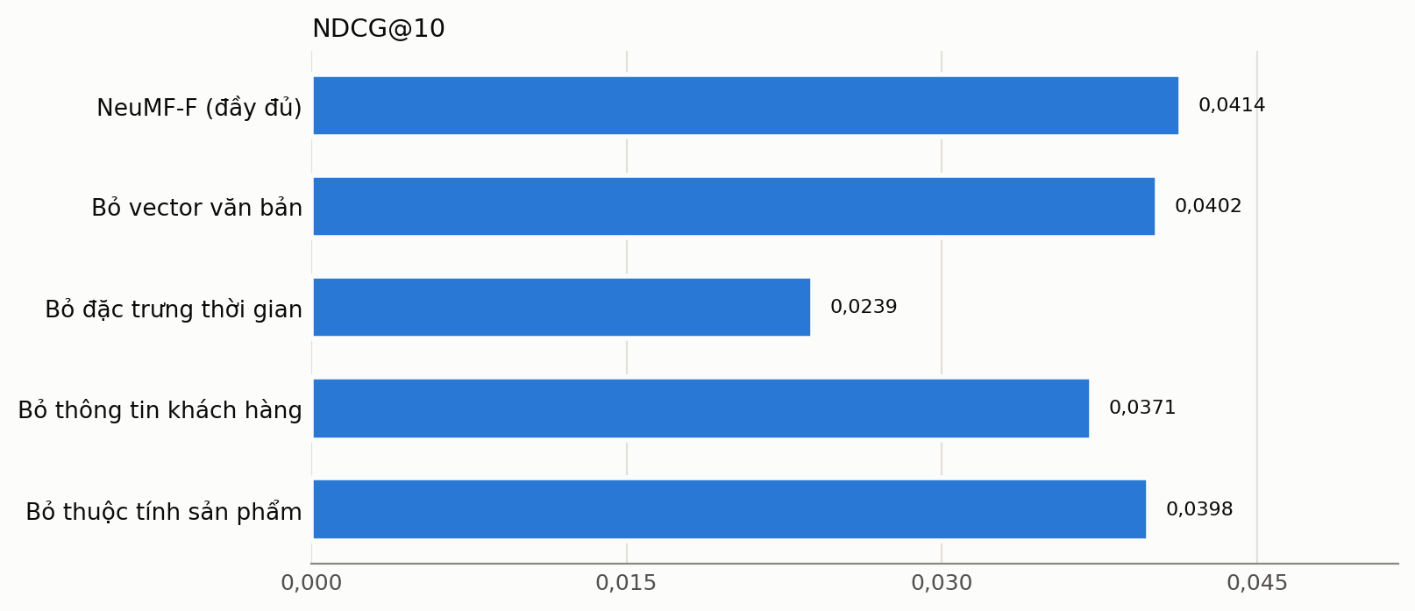
Đặc trưng nào đóng góp nhiều nhất?
5 · KẾT QUẢ VÀ PHÂN TÍCH
−42,3%
NDCG@10 khi bỏ đặc trưng thời gian, H&M
−31,6%
NDCG@10 khi bỏ đặc trưng thời gian, Amazon
Mức giảm lớn nhất trong các biến thể trên cả hai bộ dữ liệu. Phân tích chạy một seed nên mang tính mô tả.
10
Notes:
Khoảng 40 giây. Trả lời câu hỏi 2. Phân tích bóc tách tắt từng nhóm đặc trưng (seed 42). Bỏ đặc trưng thời gian làm NDCG@10 giảm mạnh nhất trên cả hai bộ; khoảng tin cậy của hiệu không chứa 0.

Slide 11
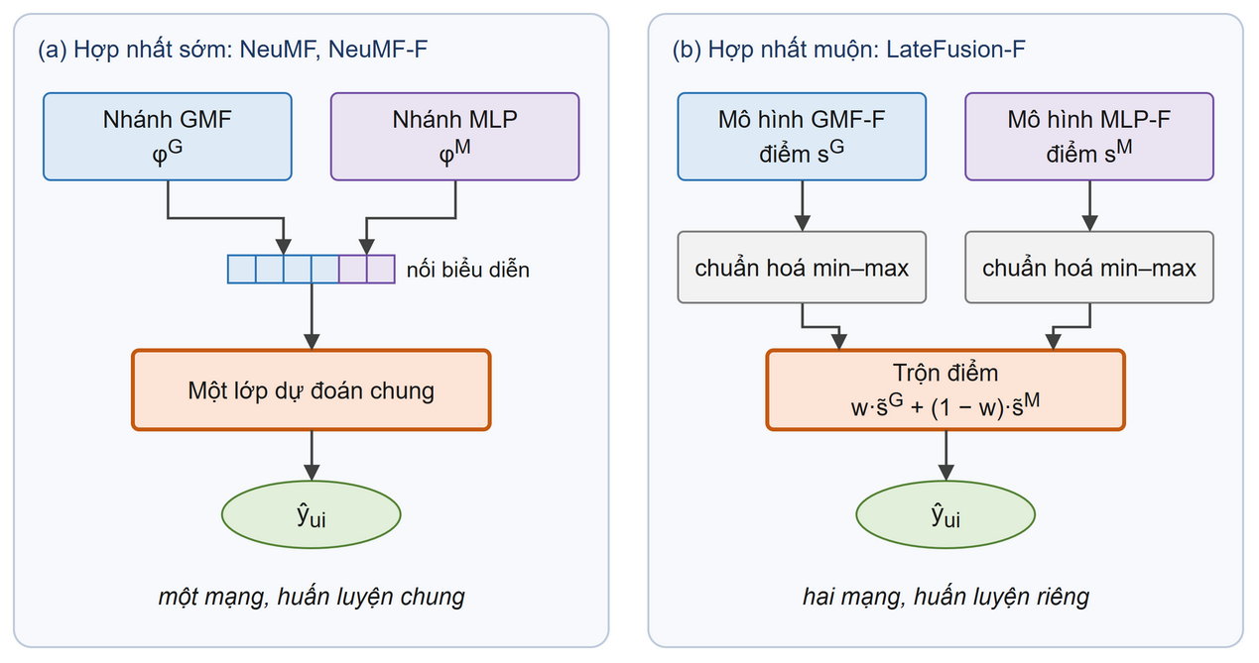
Hợp nhất sớm (NeuMF-F) hay muộn (LateFusion-F)?
5 · KẾT QUẢ VÀ PHÂN TÍCH
 | NeuMF-F | LateFusion-F
NDCG@10 · H&M | 0,04003 | 0,04093
NDCG@10 · Amazon | 0,03277 | 0,03747
Huấn luyện (phút/seed) · H&M | 15,2 | 30,1
Huấn luyện (phút/seed) · Amazon | 4,1 | 10,9
Độ phủ top-10 · H&M | 13,3% | 5,3%
Độ phủ top-10 · Amazon | 20,5% | 15,3%
LateFusion-F: độ chính xác cao hơn, chỉnh được trọng số trộn không cần huấn luyện lại.
NeuMF-F: một mạng, thời gian huấn luyện thấp hơn, độ phủ cao hơn; đã chốt trong kế hoạch đăng ký trước.
Thời gian là thời gian huấn luyện trên cùng một máy; thời gian của LateFusion-F là tổng GMF-F và MLP-F. Thời gian tạo khuyến nghị chưa được đo. Độ phủ đo ở seed 42.
11
Notes:
Khoảng 1 phút. Trả lời câu hỏi 3, nêu cả hai chiều. Độ chính xác: LateFusion-F cao hơn; trên H&M chênh nhỏ và không có ý nghĩa, trên Amazon có ý nghĩa. Chi phí: NeuMF-F chỉ huấn luyện một mạng, khoảng một nửa thời gian; độ phủ top-10 cao hơn. Đây là thời gian huấn luyện; chưa đo thời gian gợi ý nên không nói chạy nhanh hơn. LateFusion-F chỉnh được trọng số trộn mà không huấn luyện lại.

Slide 12
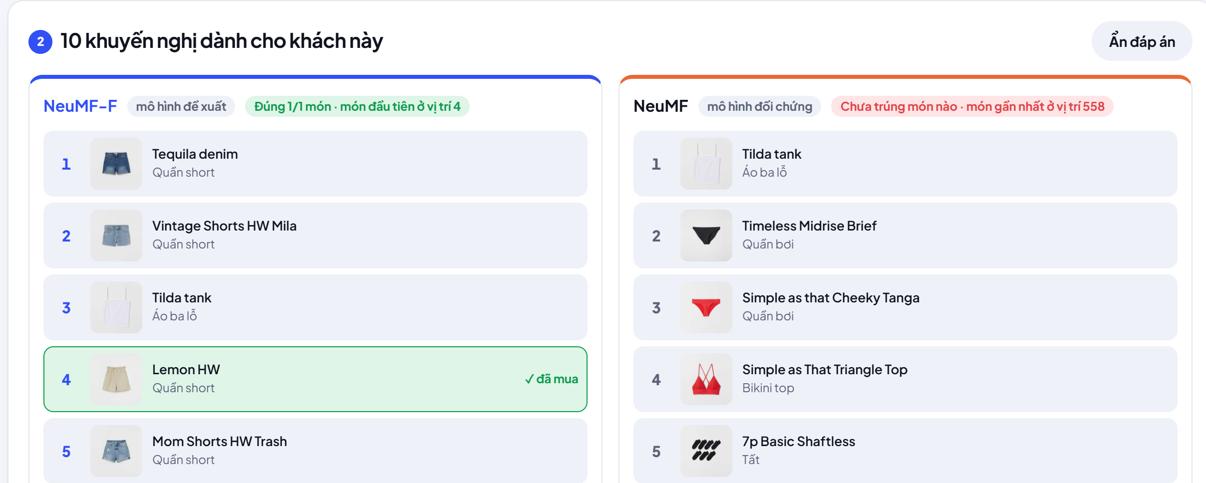
Demo: gợi ý cho một khách thật
6 · DEMO
Khách mẫu (gõ mã ngắn)
H&M · KH0028
NeuMF-F hạng 6, NeuMF hạng 2.363
H&M · KH0303
NeuMF-F hạng 4, NeuMF hạng 558
Amazon · KH0376
NeuMF-F hạng 1, NeuMF hạng 205
Bên trái luôn là NeuMF-F, bên phải chọn một mô hình đối chứng; ô xanh là món khách thật sự mua sau mốc kiểm thử.
Ảnh sản phẩm lưu sẵn trên máy, demo chạy không cần mạng.
Amazon · KH0039
NeuMF-F hạng 2, NeuMF hạng 221
Ví dụ chọn lọc, không phải kết quả trung bình.
12
Notes:
Khoảng 1 phút 30, chạy demo trực tiếp (đã mở sẵn ở localhost:8000). Gõ mã ngắn để mở khách mẫu, bấm 'Xem khách đã mua gì' để lật đáp án. Khách mẫu là ví dụ chọn lọc; kết quả trung bình xem các slide trước.

Slide 13
Kết luận
Kết quả
Hạn chế
Hướng phát triển
NeuMF-F hơn NeuMF chỉ dùng ID +43,8% (H&M) và +65,7% (Amazon).
Đặc trưng thời gian đóng góp nhiều nhất trên cả hai bộ.
Hợp nhất muộn LateFusion-F cao nhất; cách hợp nhất nên chọn theo dữ liệu.
Mẫu khoảng 1,6% khách H&M, lọc 10-core: nhóm khách mua nhiều.
Chưa đánh giá định lượng cho sản phẩm mới, khách mới (cold start).
Chưa đo thời gian tạo khuyến nghị.
Mở rộng dữ liệu, ngưỡng lọc thấp hơn.
Đánh giá riêng trên sản phẩm vừa ra mắt.
Ảnh và mô tả bằng mô hình tiền huấn luyện.
Cảm ơn hội đồng đã lắng nghe.
13
Notes:
Khoảng 50 giây. Tóm lại ba câu trả lời, hạn chế và hướng phát triển. Kết thúc, cảm ơn hội đồng.

Slide 14
Tài liệu tham khảo
TÀI LIỆU THAM KHẢO
He, X. và cộng sự (2017). Neural Collaborative Filtering. WWW '17, 173–182.
Koren, Y., Bell, R., Volinsky, C. (2009). Matrix Factorization Techniques for Recommender Systems. Computer, 42, 30–37.
Rendle, S. và cộng sự (2009). BPR: Bayesian Personalized Ranking from Implicit Feedback. UAI '09, 452–461.
Atrey, P. K. và cộng sự (2010). Multimodal Fusion for Multimedia Analysis: A Survey. Multimedia Systems, 16, 345–379.
Hồ Thị Linh (2023). Multi-Source Integration for Recommendation Systems. Luận án tiến sĩ, Trường Đại học Tôn Đức Thắng.
H&M Group (2022). H&M Personalized Fashion Recommendations. Kaggle.
McAuley, J. và cộng sự (2015). Image-Based Recommendations on Styles and Substitutes. SIGIR '15, 43–52.
Wilcoxon, F. (1945). Individual Comparisons by Ranking Methods. Biometrics Bulletin, 1, 80–83.
Holm, S. (1979). A Simple Sequentially Rejective Multiple Test Procedure. Scand. J. Statistics, 6, 65–70.
14
Notes:
Không cần nói; để màn hình khi hội đồng đặt câu hỏi.

Slide 15
Slide dự phòng
Chỉ mở khi hội đồng hỏi
15
Notes:
Slide ngăn cách: các slide sau chỉ mở khi hội đồng hỏi.

Slide 16
Vì sao mô hình đề xuất xếp thứ hai?
DỰ PHÒNG
Đăng ký trước
Số liệu từng bộ
NeuMF-F được chốt là mô hình đề xuất ngày 03/10/2026, trước khi mở tập kiểm thử. Đổi mô hình sau khi thấy kết quả là dùng tập kiểm thử để chọn mô hình.
H&M: −2,2%, không có ý nghĩa (p Holm = 0,735). Amazon: −12,5%, có ý nghĩa (p Holm < 0,001).
Chi phí đo được
Cùng kết luận
Huấn luyện mỗi seed: 15,2 so với 30,1 phút (H&M), 4,1 so với 10,9 phút (Amazon). Độ phủ top-10 cao hơn.
LateFusion-F dùng chính hai nhánh có đặc trưng của NeuMF-F, nên kết quả của nó cũng cho thấy phần cải thiện đến từ đặc trưng.
16
Notes:
Trả lời theo thứ tự: đăng ký trước, số liệu từng bộ, chi phí đo được, và LateFusion-F cũng là mô hình có đặc trưng.

Slide 17
Khách hàng mới, sản phẩm mới (cold start)?
DỰ PHÒNG
Phạm vi
Khách mới
Sản phẩm mới
Ngoài phạm vi đánh giá định lượng: tập kiểm thử chỉ gồm sản phẩm đã có dữ liệu huấn luyện, lọc 10-core giữ khách mua nhiều. Đã ghi ở phần hạn chế.
Demo vẫn phục vụ được: khách chưa có lịch sử nhận danh sách sản phẩm bán chạy, không báo lỗi.
NeuMF-F chấm điểm được sản phẩm chỉ từ đặc trưng khi bỏ vector ID. Bước tiếp theo: huấn luyện với cơ chế này, đánh giá riêng trên sản phẩm vừa ra mắt.
17
Notes:
Nói đây là ngoài phạm vi đánh giá, đã ghi ở hạn chế và hướng phát triển. Demo vẫn xử lý được khách mới bằng danh sách phổ biến.

